Slide 1
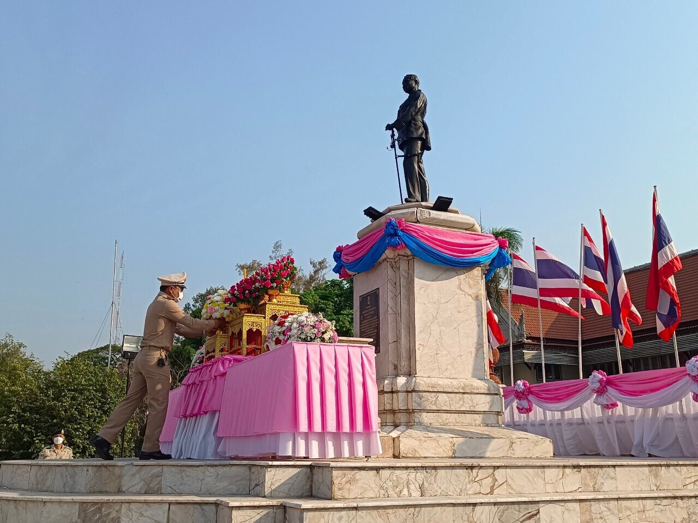
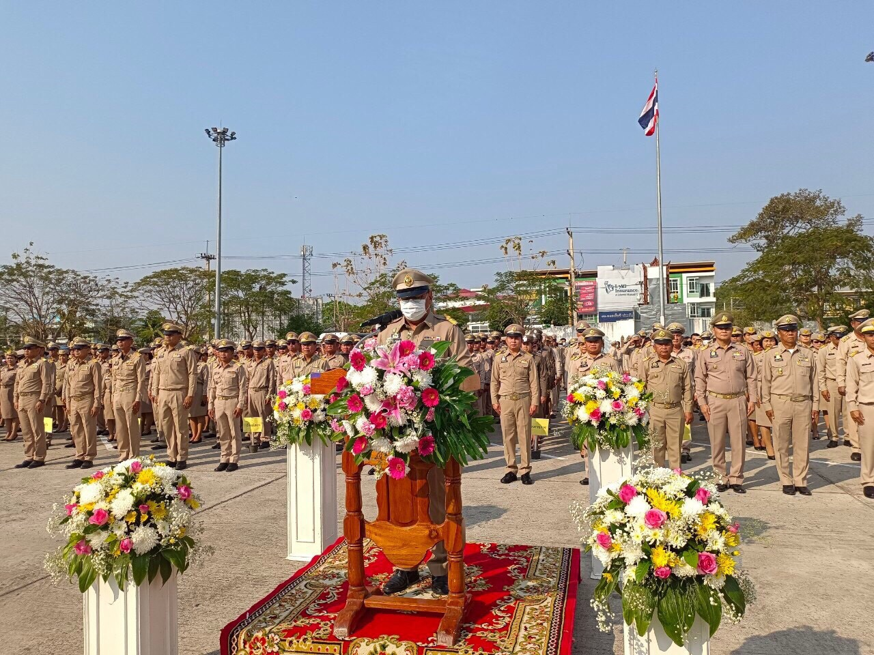
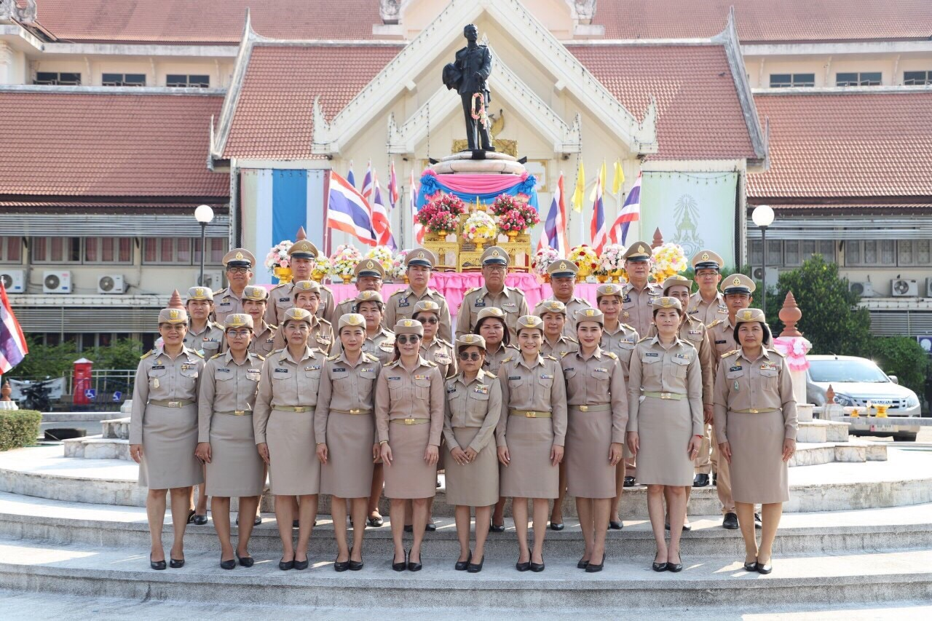
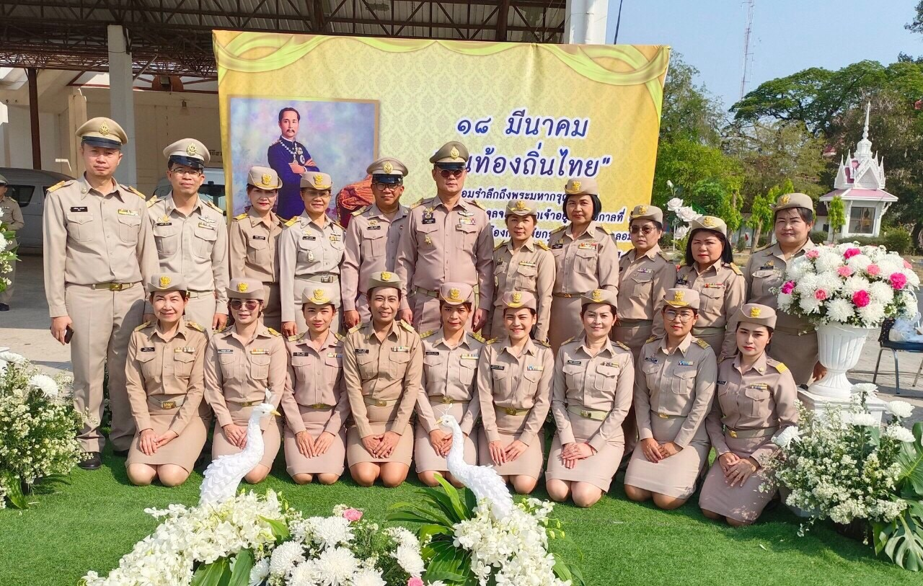
วันที่ 18 มีนาคม 2566 เวลา 08.30 น. จังหวัดยโสธร จัดพิธีถวายราชสักการะและกล่าวถวายราชสดุดีฯ เนื่องในวันท้องถิ่นไทย ประจำปี 2566 ณ ลานพระบรมราชานุสาวรีย์ รัชกาลที่ 5 นำโดย นายวิรุจ วิชัยบุญ ผู้ว่าราชการจังหวัดยโสธร รองผู้ว่าราชการจังหวัดยโสธร ท้องถิ่นจังหวัดยโสธร หัวหน้าส่วนราชการ นายกองค์การบริหารส่วนจังหวัดยโสธร นายกเทศมนตรีเมืองยโสธร ผู้บริหารองค์กรปกครองส่วนท้องถิ่น ข้าราชการ พนักงาน สำนักงานส่งเสริมการปกครองท้องถิ่นจังหวัดยโสธรและองค์กรปกครองส่วนท้องถิ่น

